Slide 1
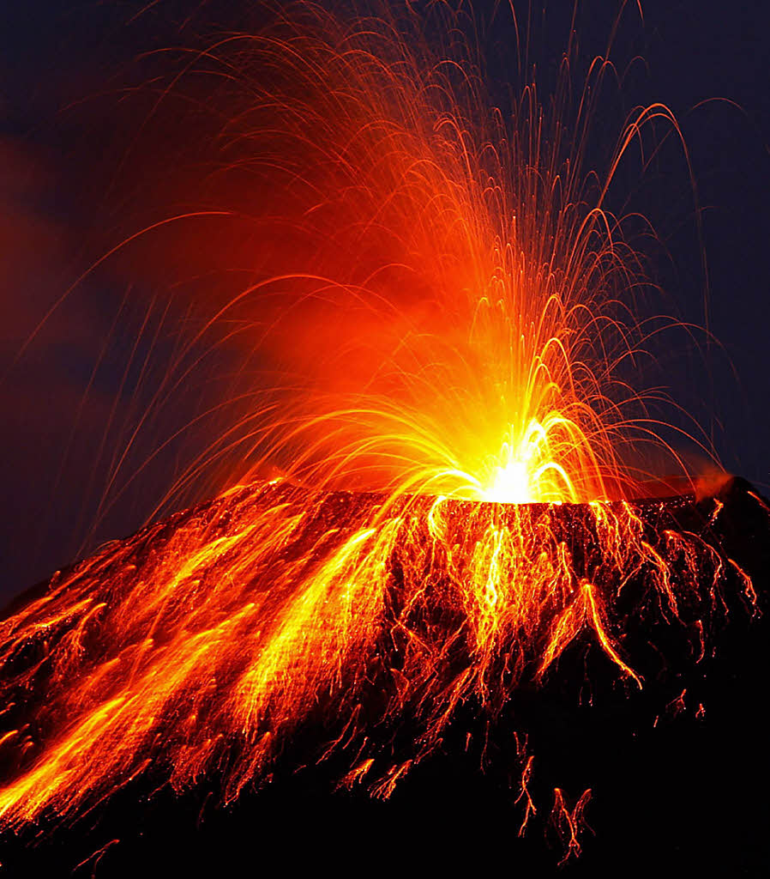

Slide 2
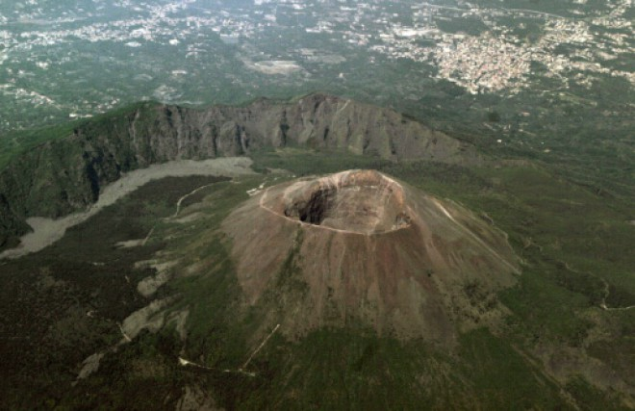
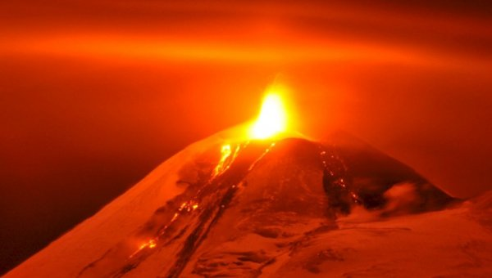
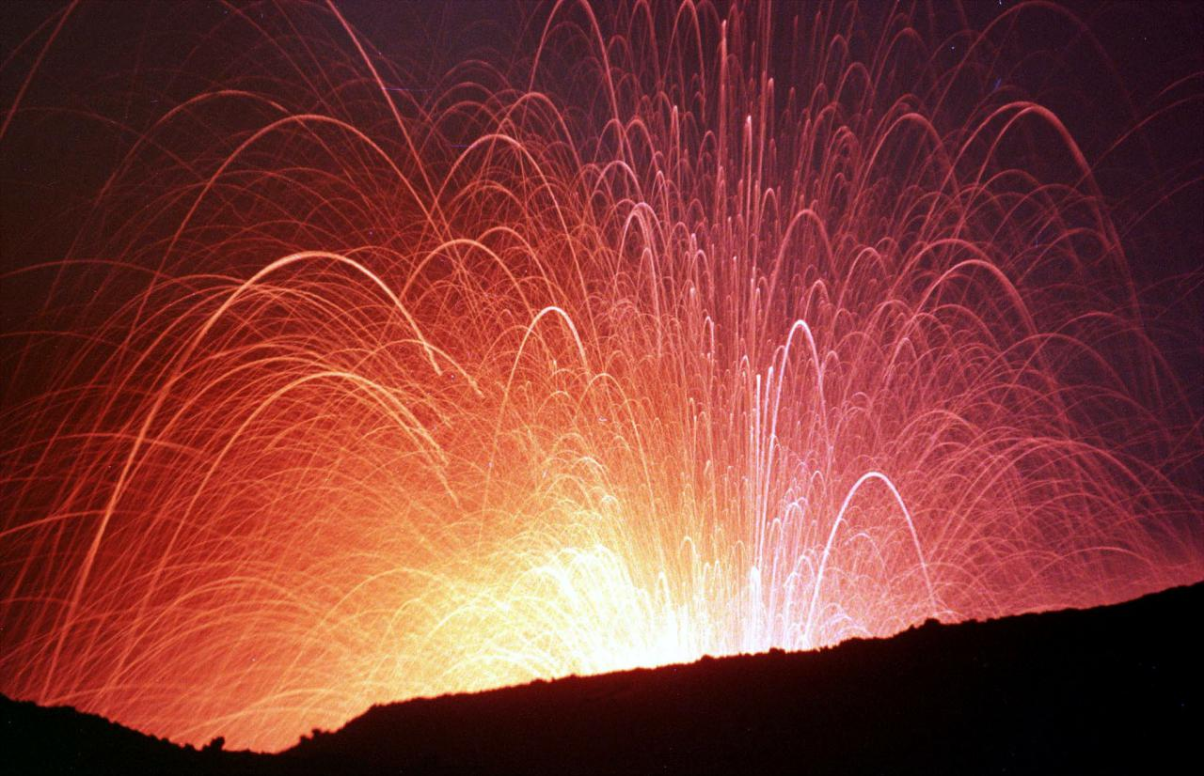
KAJ JE VULKAN ALI OGNJENIK?
Vulkan ali ognjenik je geološka površinska oblika.
Njegova oblika je vidna kot nekakšen hrib ali gora.
Običajno nastane zaradi akumulacije magmatskega materiala.
Material ki je navadno iz notranjosti zemlje nastane v zemlji.
Ta material se imenuje magma.
Plini ki jih vsebuje magma povečajo pritisk da vulkan izbruhne.

Slide 3
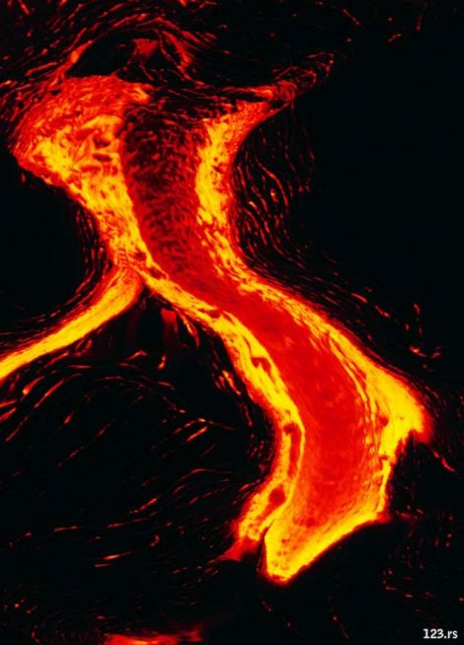
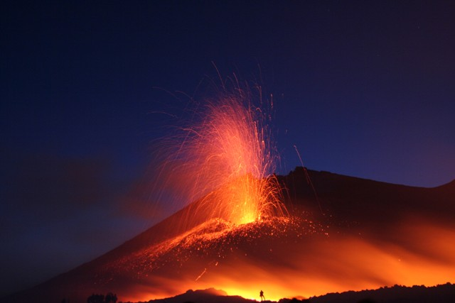
IZBRUH OGNJENIKA:
Sam izbruh ne povzroči veliko žrtev,
večji problem predstavljajo posledice,
po izbruhu vulkana.
Večino smrti povzročijo plini in tokovi,
ki dosegajo več kot 500˙C.

Slide 4
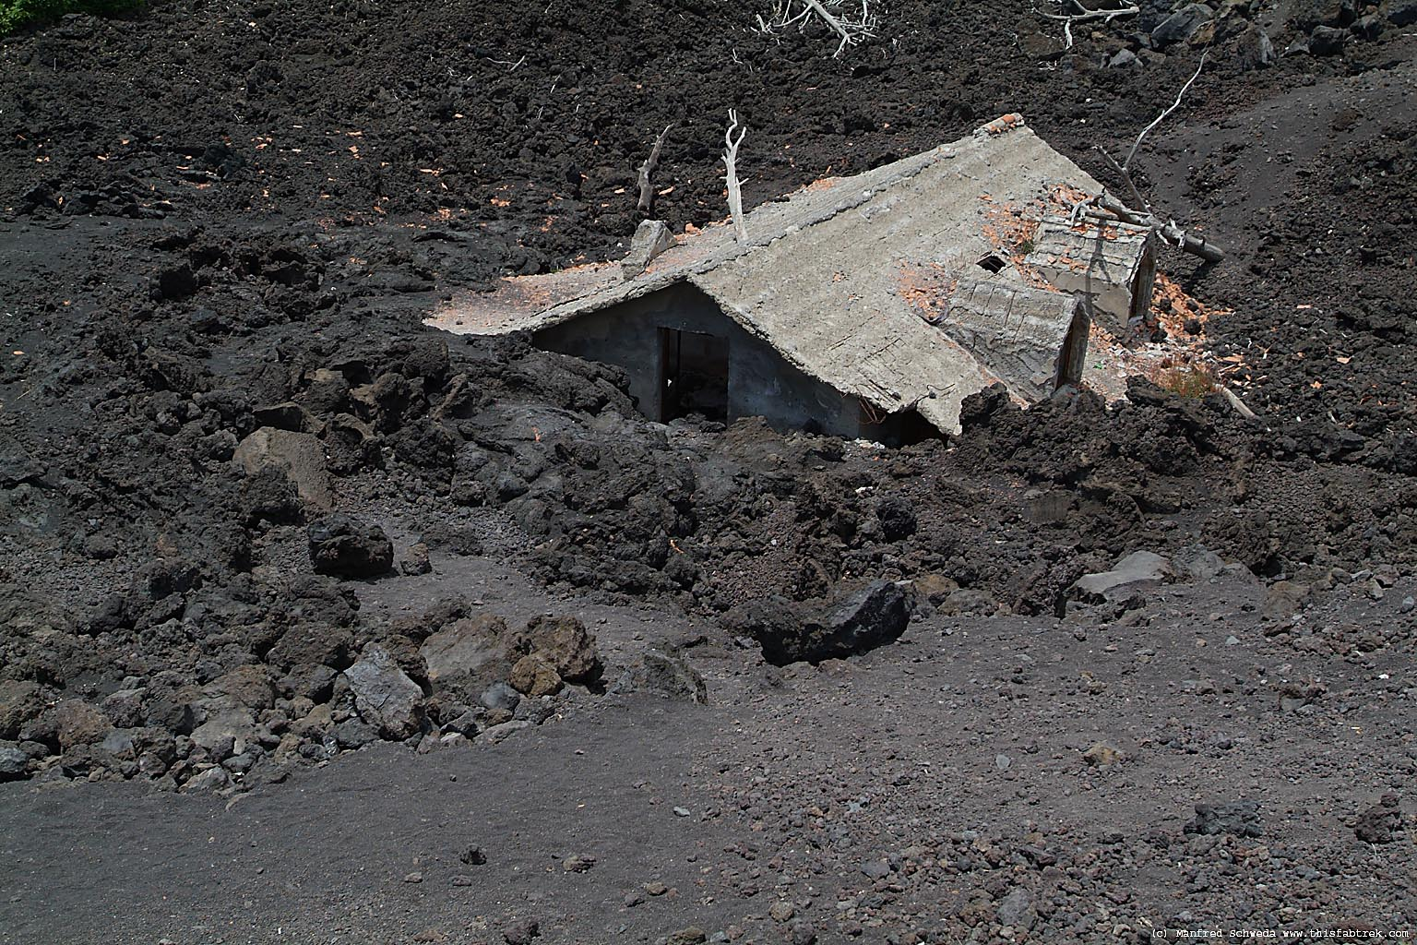
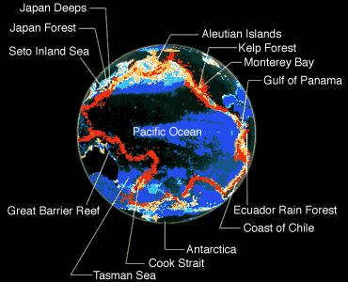
POSLEDICE IZBRUHA VULKANA:
Vulkani v okolici prebivalstva ogrožajo prebivalce ki živijo blizu vulkana.
Nastajajo ob:
-stiku litosferskih plošč,
~magma tali kamnine in
prodira na površje.
Večina vulkanov se nahaja na območju Pacifika-Tihega oceana.

Slide 5
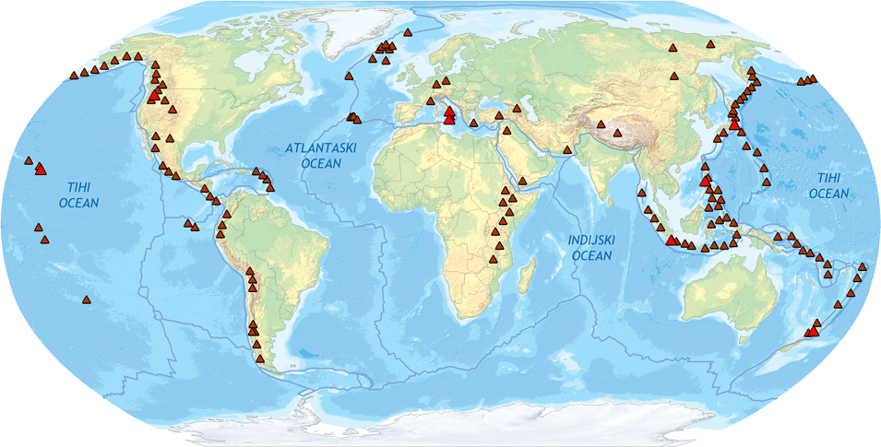
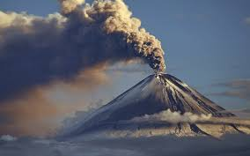
Na svetu je več kot 1500 delujočih vulkanov!
Ob izbruhu se sprosti 6x več energije kot pri atomski bombi.

Slide 6
MAGMATSKO OGNJIŠČE POD VULKANOM:
Utekočinjen del kamnin v plašču povzroči dvigovanje magme proti površju.
Magma, se izlije na površje brez ovir.
Pogosto se kopiči v jami, ki leži 10 do 30 km globoko.
Magma, lahko ostane v magmatskem ognjišču tudi več stoletij.
Plini, ki jih magma vsebuje povečajo pritisk v magmatskih ognjiščih! Ko je pritisk dovolj visok pride do eksplozivnega izbruha.
***Ta pojav je enak pojavu, ki nastane, ko stresemo steklenico gazirane vode

Slide 7
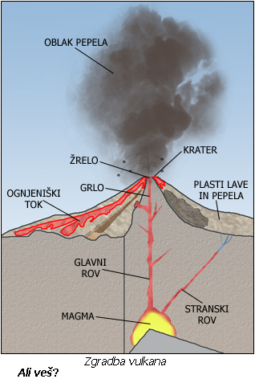

Slide 8
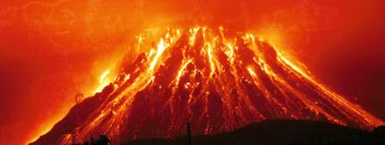
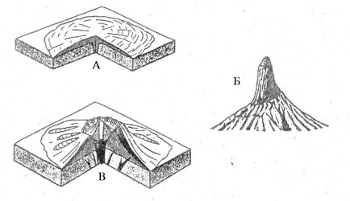
VRSTE:
DELITVE:
havajski tip,
strombolski tip,
vulkani ognjeniške vrste,
vulkani vrste Pelee,
Plinijski tip vulkana,
AKTIVNI (izbruhnili v človekovi zgodovini)
SPEČI (v človekovi zgodovini še niso izbruhnili,
a obstaja možnost, da še bodo)
UGASLI (ni sledov magmatske dejavnosti)

Slide 9
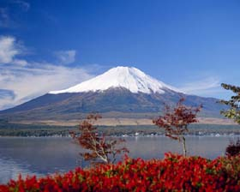
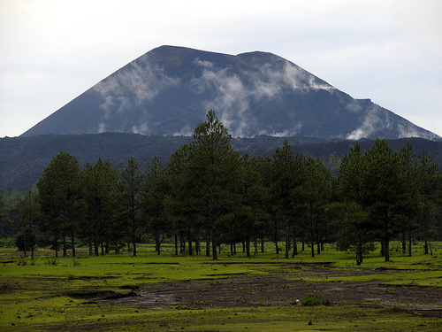
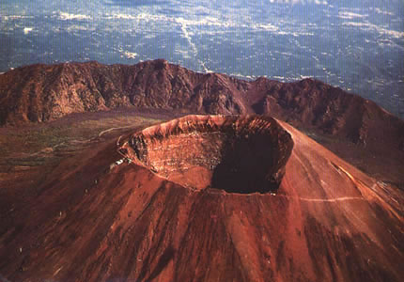
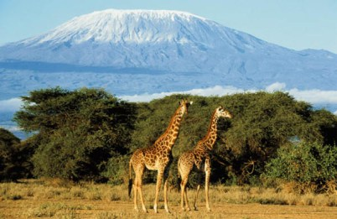
TIPI VULKANOV-
Utekočinjen STAROVULKANI
Fujijma na Japonskem.
ŠČUTASTI VULKANI
Kilimandžaro
Vulkani na Havajih.
ŽLINDRASTI VULKANI
Paricutin.
KALDERA VULKANI
Vezuv v Italiji.

Slide 10
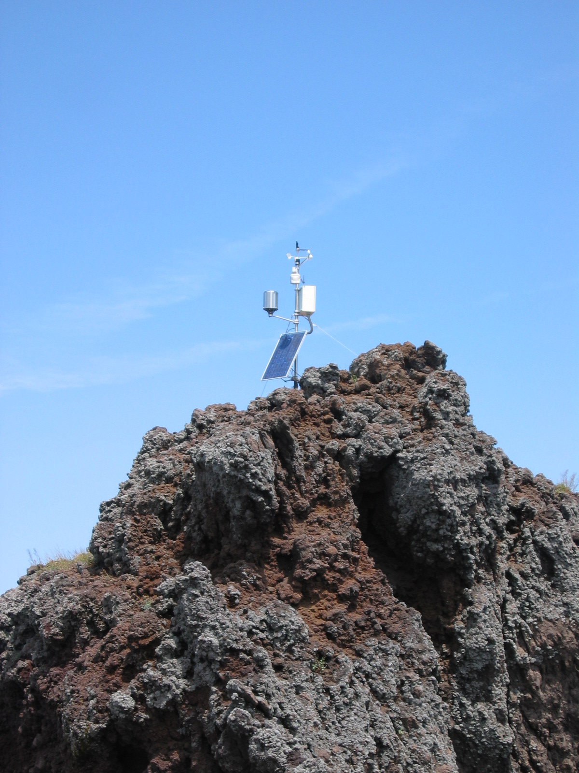
NOVOST:
Načrti za preprečevanje in obveščanje prebivalcev:
~Vulkanskih izbruhov se ne da preprečiti.
~Strokovnjaki jih poskušajo napovedati.
~Najboljši način za varnost je evakuacija prebivalcev.
Strokovnjaki so odkrili metodo, s katero se da magmo preusmeriti, vendar je ta med posledicami izbruha še najmanj varna!

Slide 11
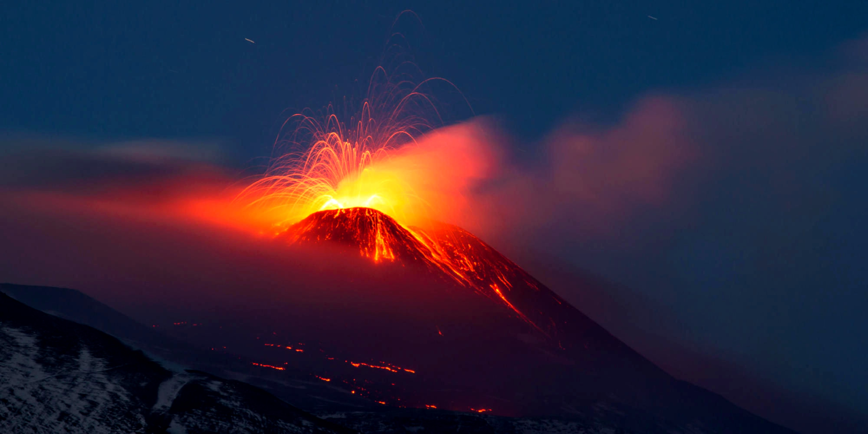
ZANIMIV VULKAN V ZGODOVINI ČLOVEŠTVA…

Slide 12
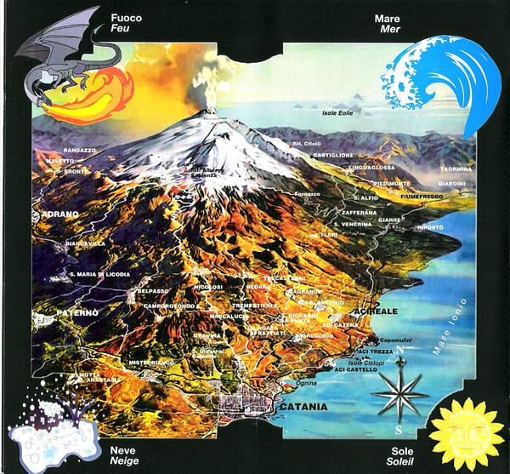
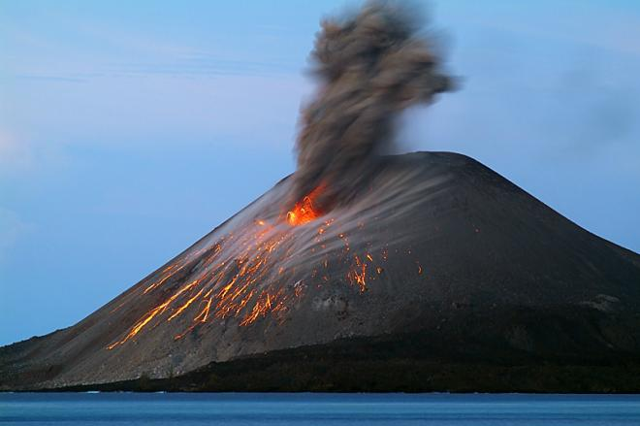
ETNA-
3323 m visok ognjenik,
je najvišji vulkan v Evropi,
njegova višina se spreminja,
širina stožca= prib. 40 km,
starost kamnin- 500.000 let,
zadnji izbruh- september 2007,
vrsta: stratovulkan (sestavljeni tip),
izbruhne vsakih nekaj let,
človeških žrtev navadno ni,
uničenja hiš in vrtov.

Slide 13
GALERIJA VULKANA…

Slide 14
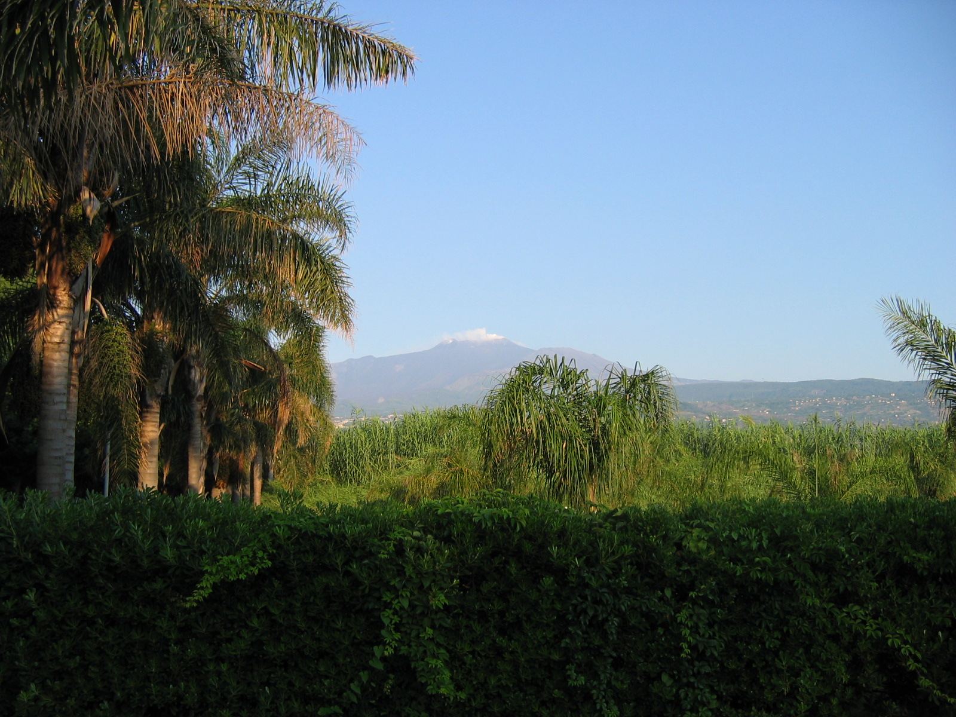
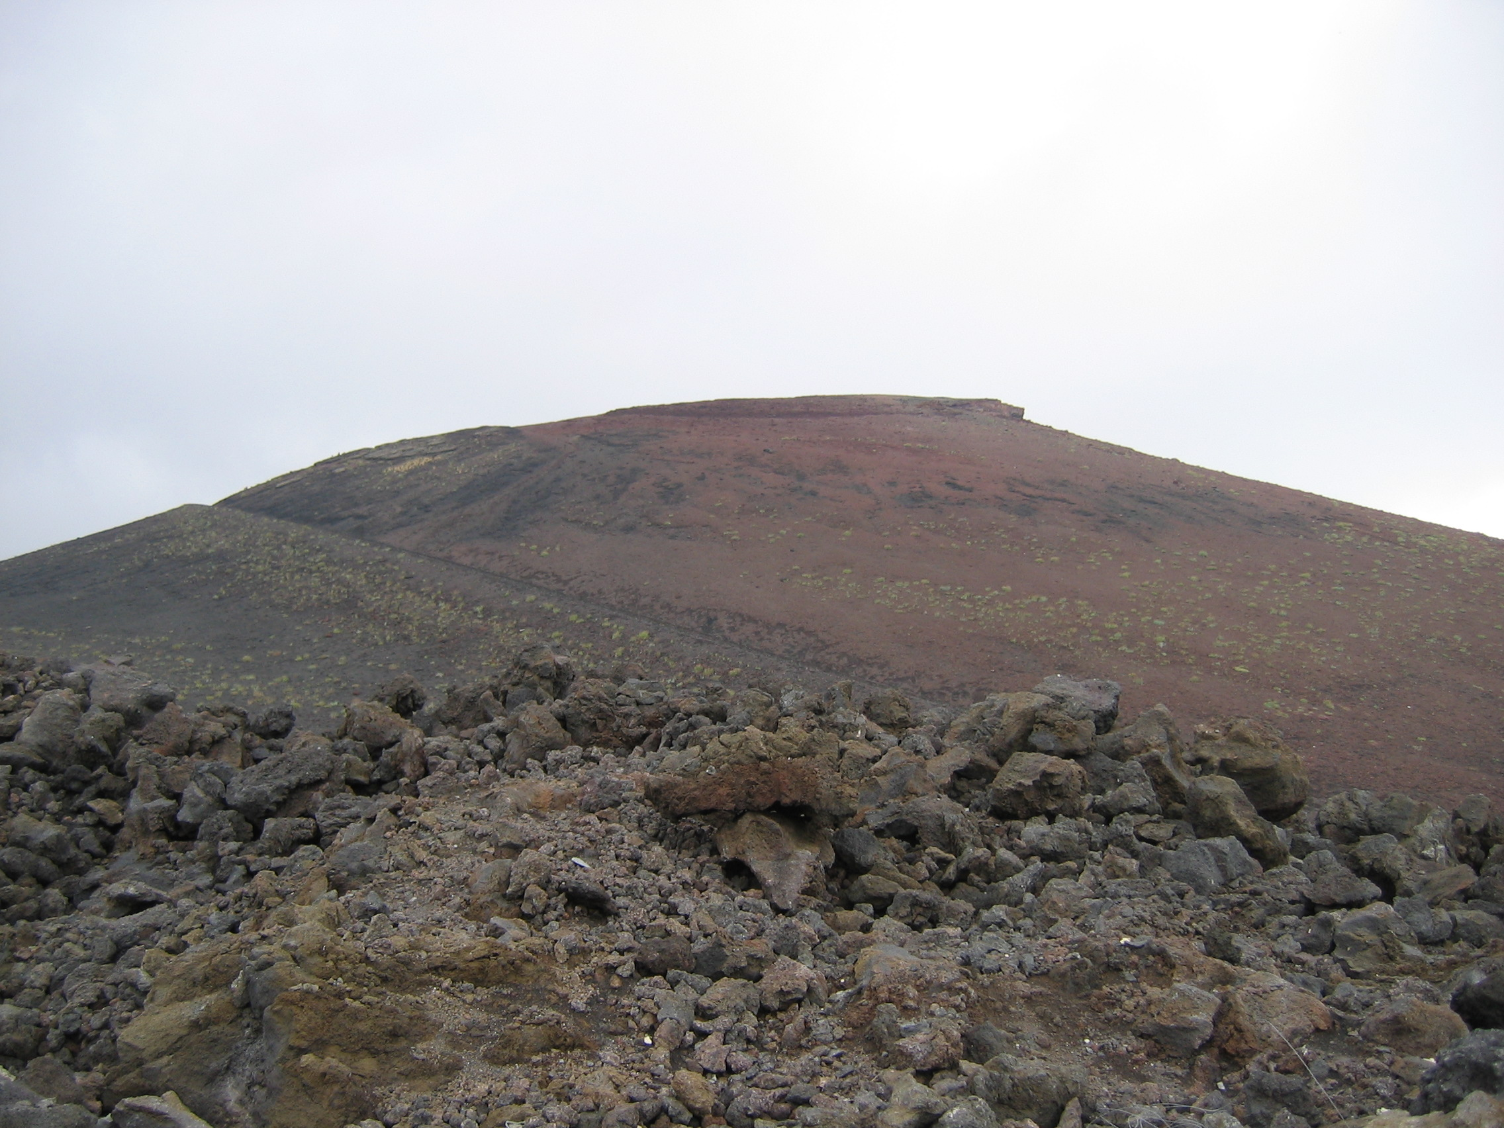
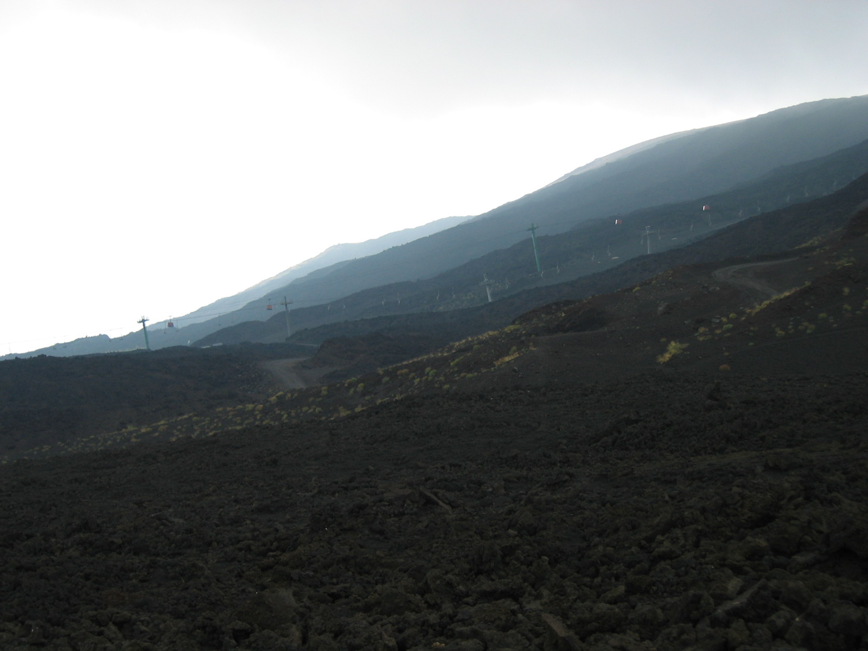
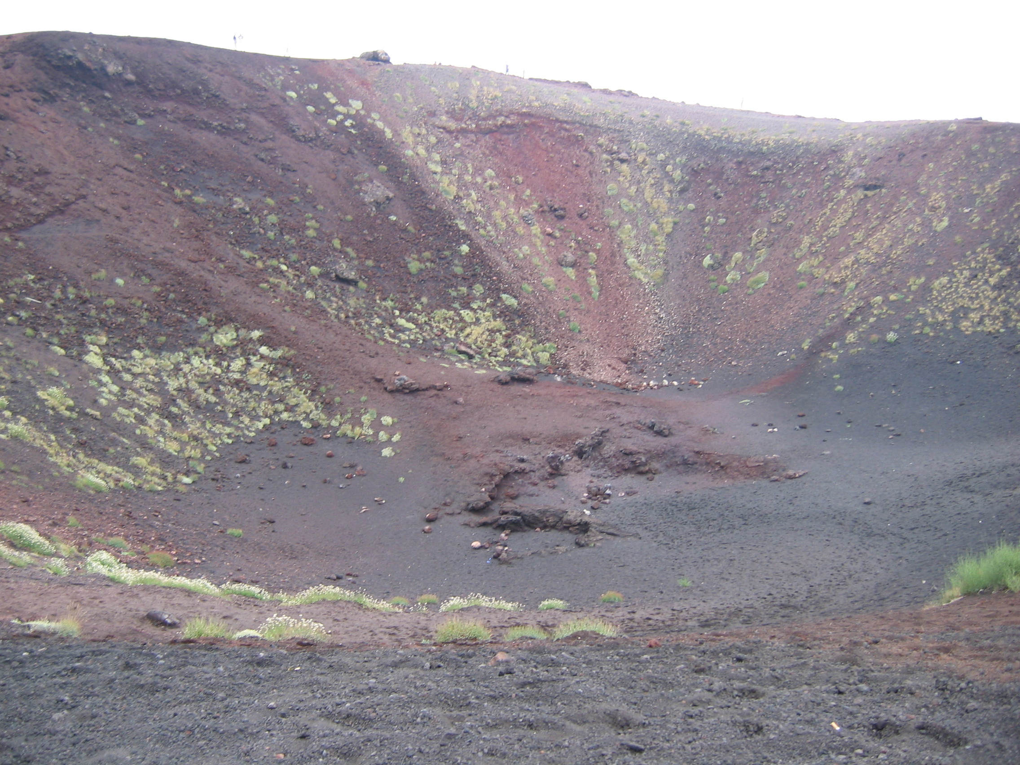
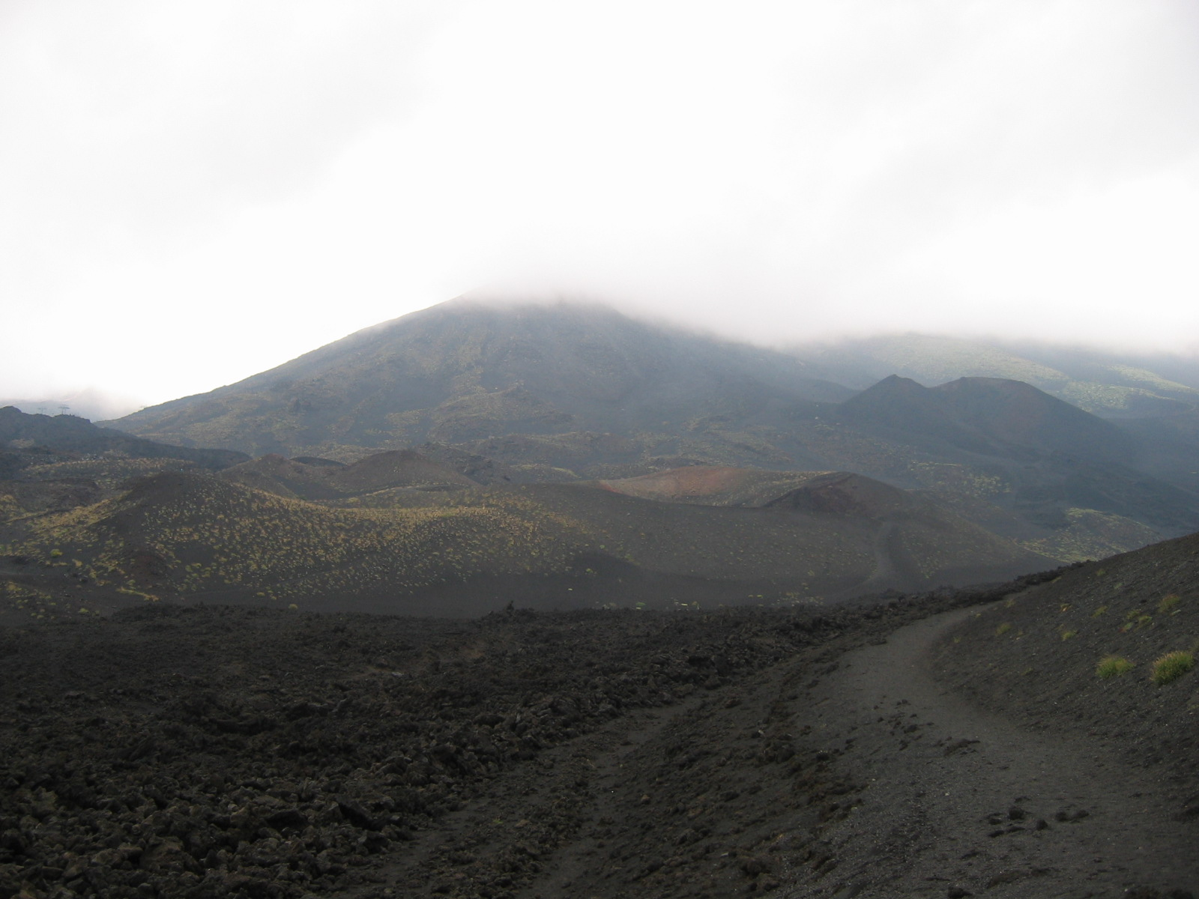
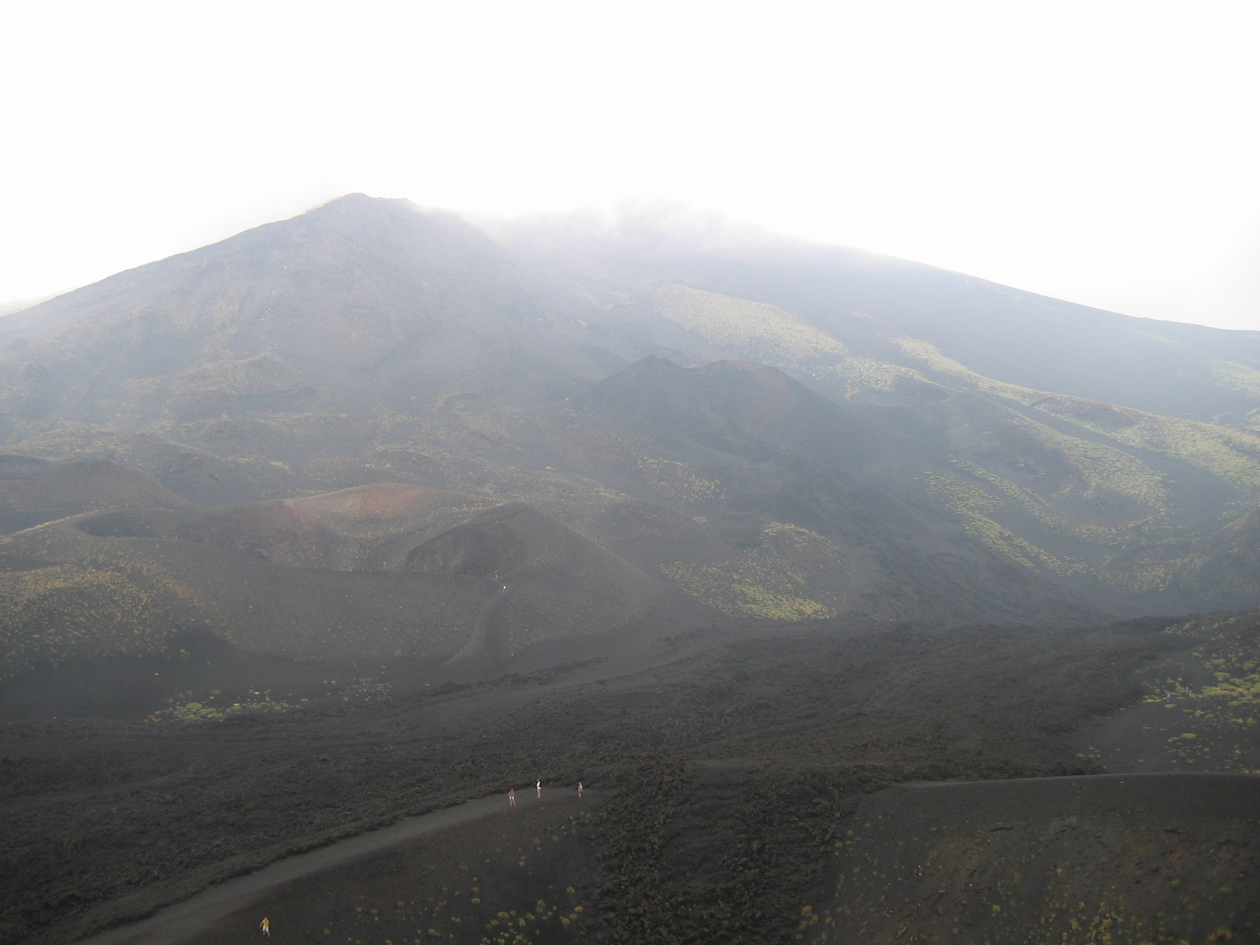
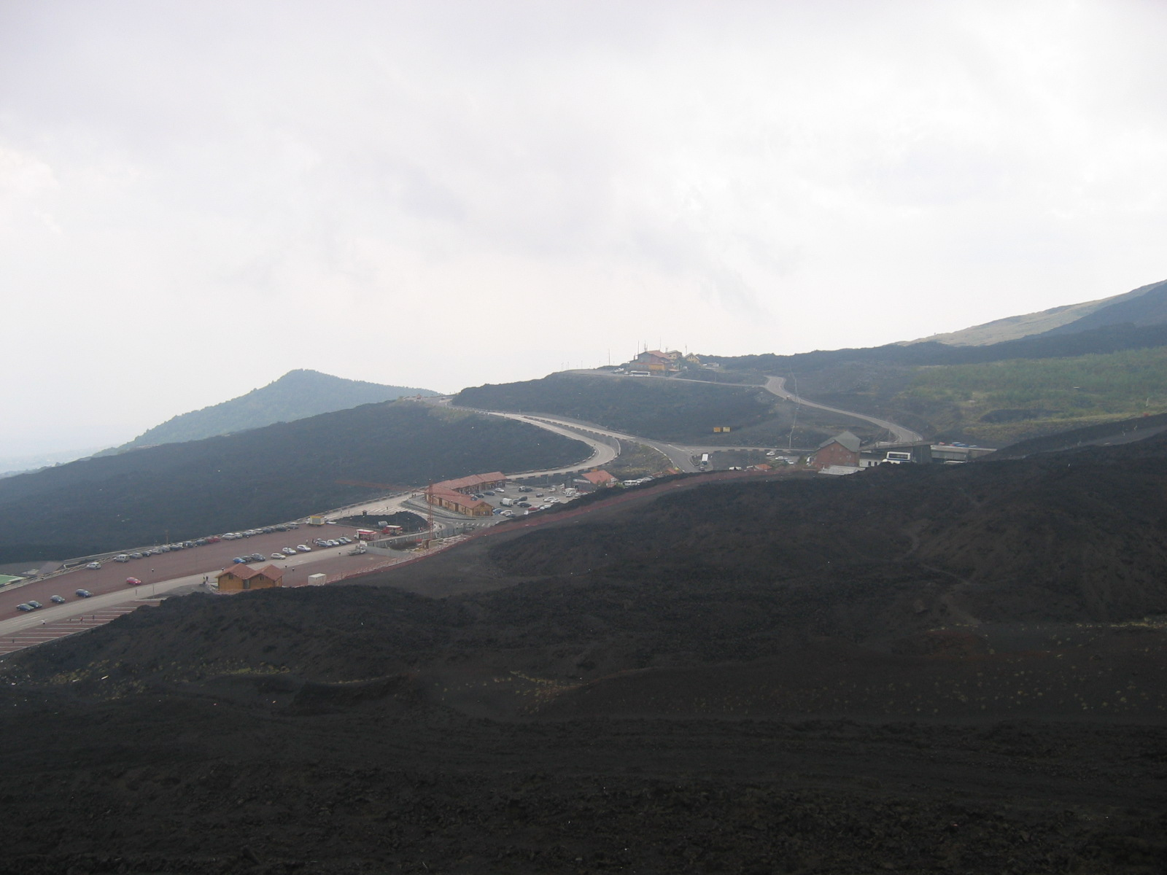
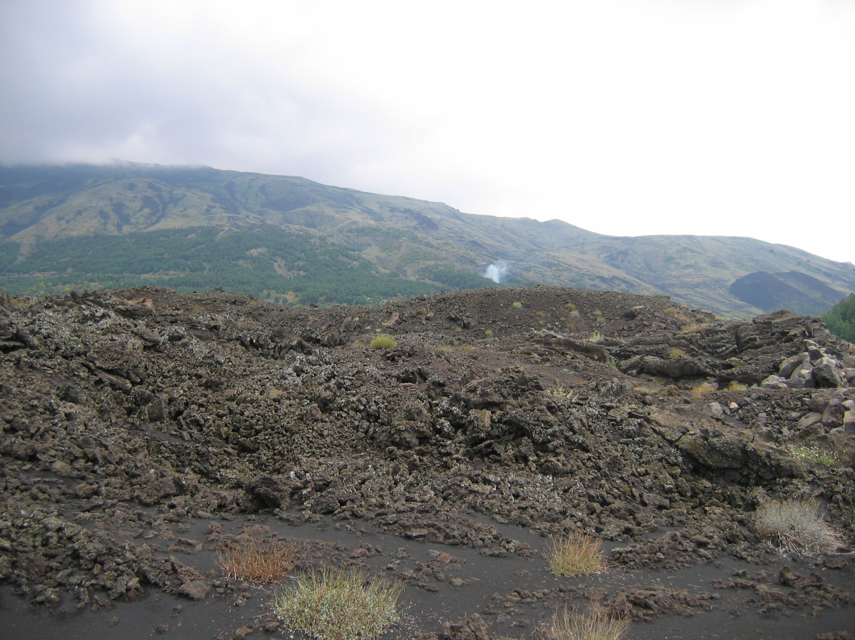
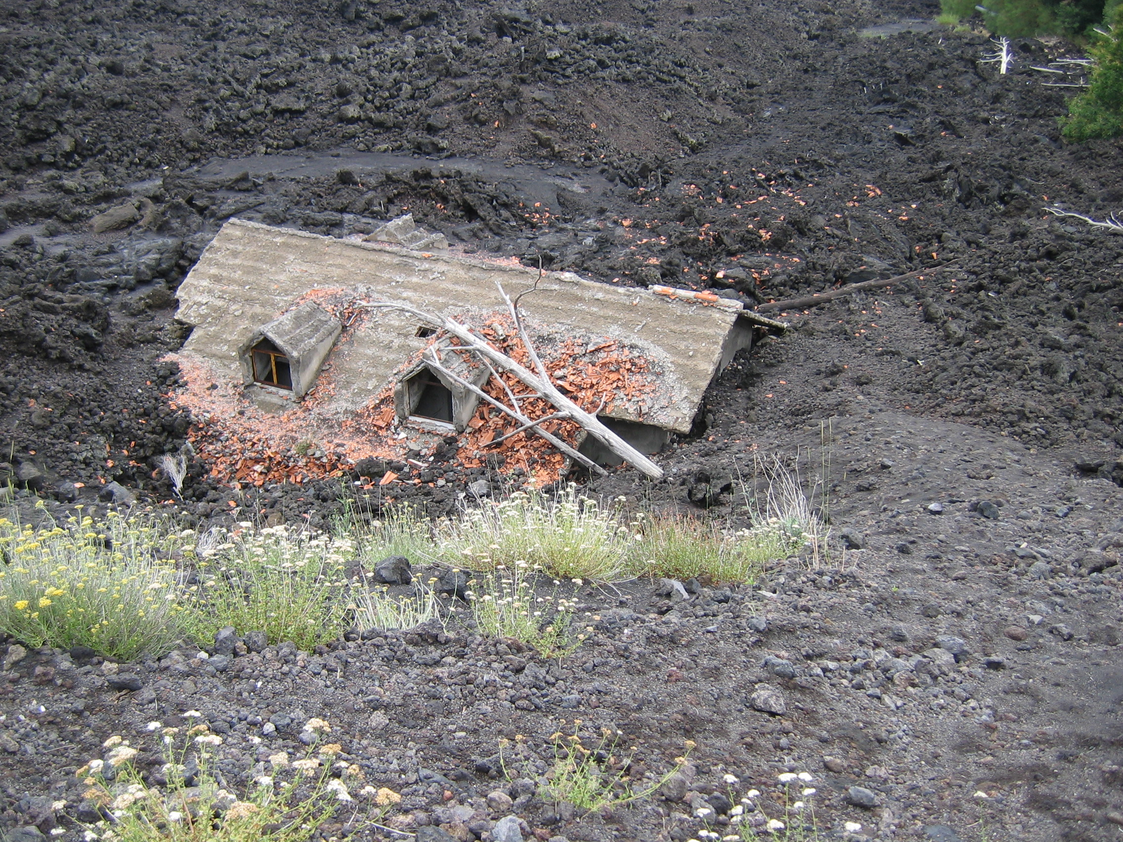
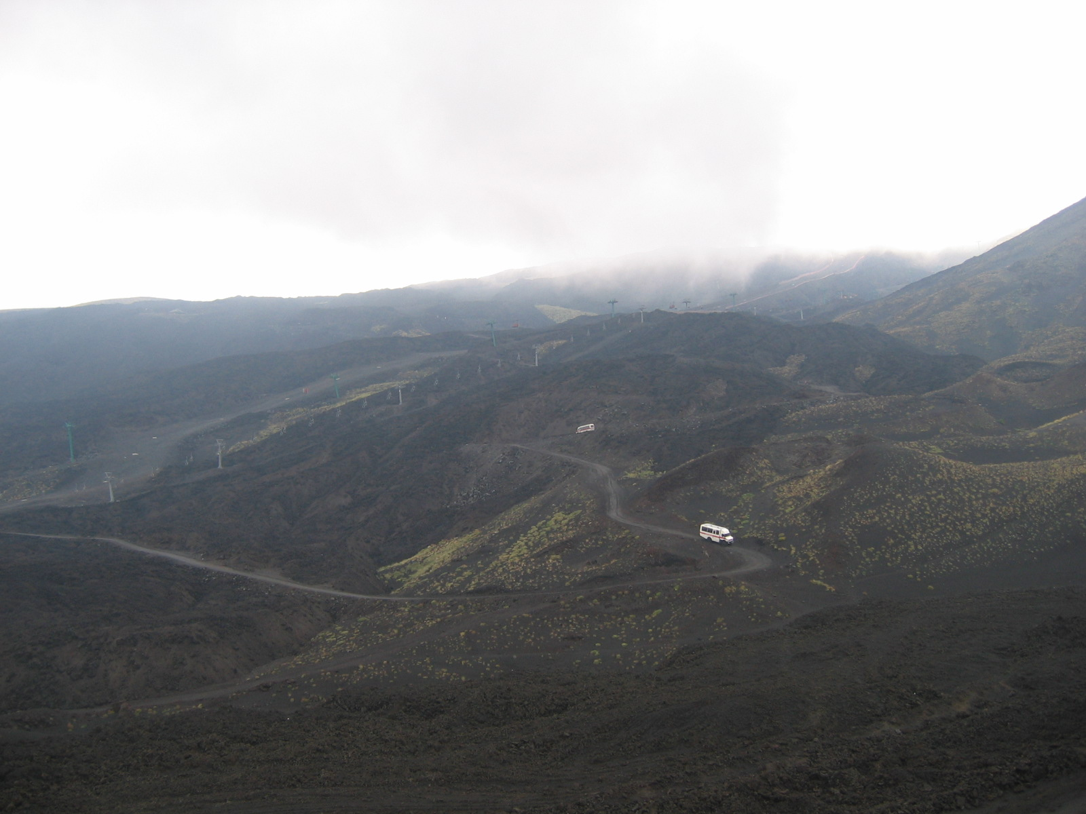

Slide 15
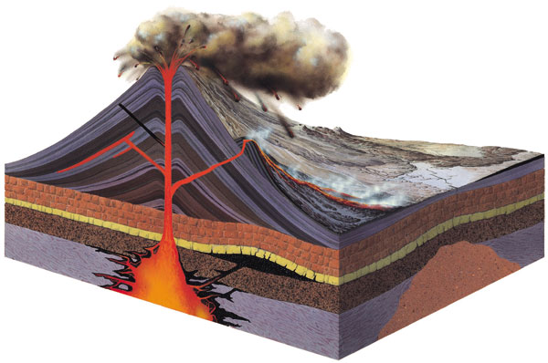
Viri:
SLIKE:
Moje:
IMG_3097 (5.slide),
11.slide,
14.slide,
Ostalo - Internet:
www.google.com,
www.najdi.si,
www.dijaski.net.

